Slide 1



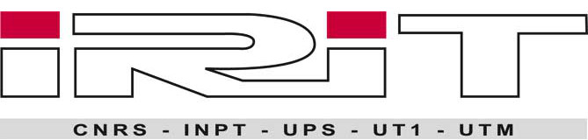
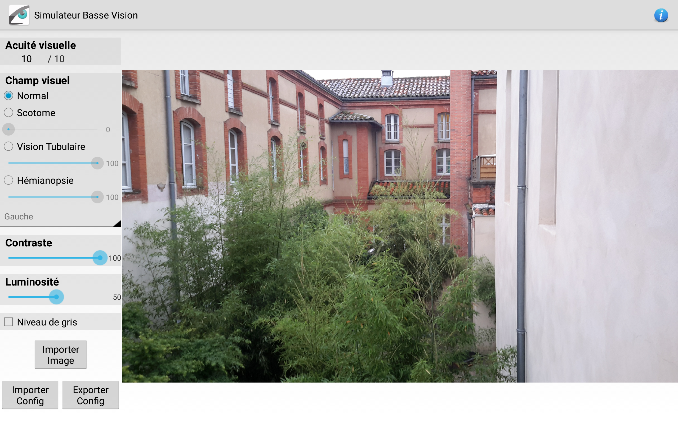
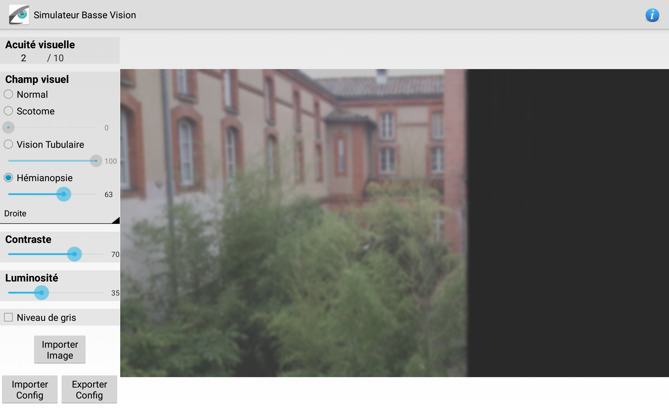
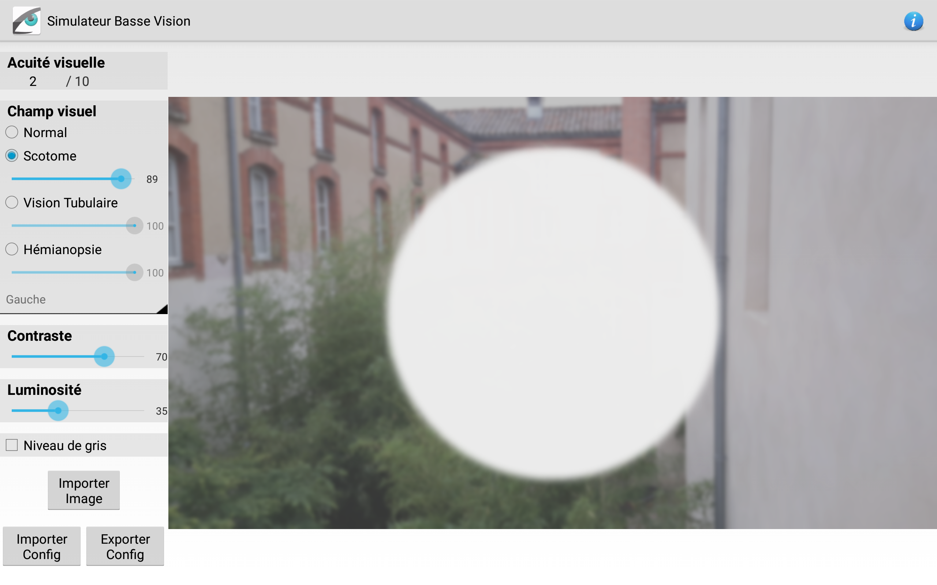
« Que voient-ils ? » : Simulateur de Basse Vision
Lucas BLED
Master 1 Développement Logiciel
Juin 2015
Application Android pour tablette.
objectifs
Améliorer la communication entre les professionnels et les familles
Répondre mieux à la question « que voit ce déficient visuel particulier ? »
Expliquer une déficience visuelle à une personne non formée
Simuler des visions subjectives avec des acuités visuelles faibles
Image non modifiée
Image modifiée
avec Hémianopsie
Problematiques
Les outils existants ne permettent pas de rendre compte de cas partculiers
Un manque de critères importants
Utilisation de termes médicaux peu explicites pour la compréhension des familles.
Image modifiée
avec Scotome

